Slide 1

Construcción de los kernels linux y rtlinux
28 de abril de 2022

Slide 2
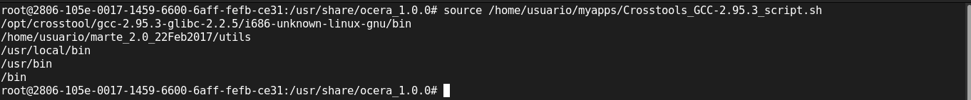
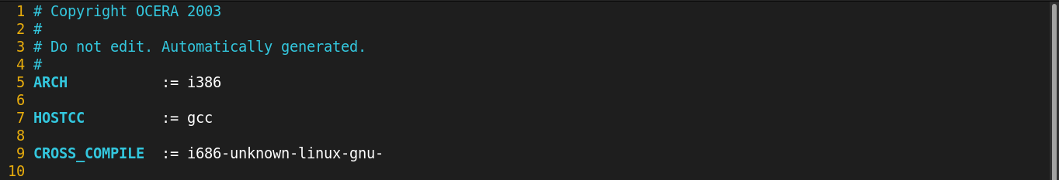
Cambiar la variable PATH
Código del script Crosstools_GCC-2.95.3_script.sh
Prefijo del juego de herramientas gcc-2.95.3-glibc-2.2.5
/usr/shar/ocera_1.0.0/ocera.mk

Slide 3
Modificar las 2 variables ARCH en los archivos Makefile
/usr/share/ocera_1.0.0/Makefile
/usr/share/ocera_1.0.0/kernel/linux/Makefile

Slide 4
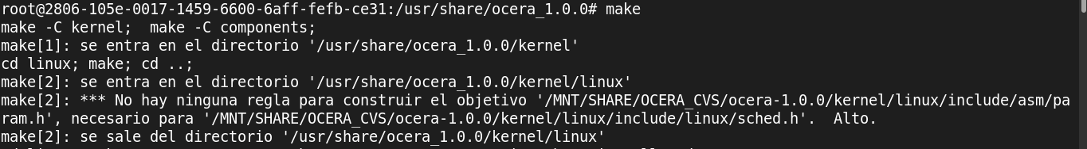
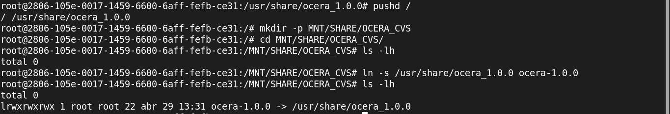
Crear el directorio /MNT/SHARE/OCERA_CVS/ y el enlace simbólico /MNT/SHARE/OCERA_CVS/ocera-1.0.0
Para corregir el error
debemos crear los directorios /MNT, /MNT/SHARE, /MNT/SHARE/OCERA_CVS y el enlace simbólico /MNTSHARE/OCERA_CVS/ocera-1.0.0 por ejemplo como se muestra a continuación:

Slide 5
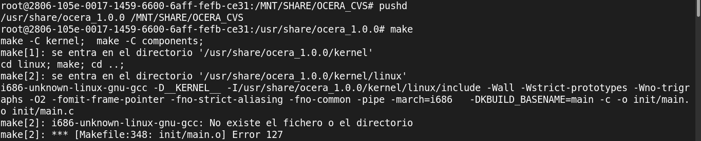
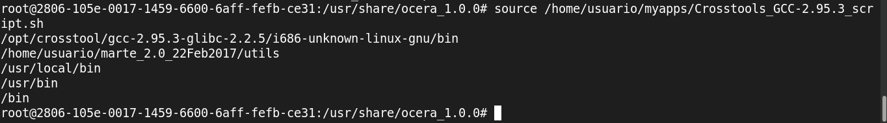
Ejecución del comando make
Ejecución del comando make
Si al ejecutar el comando make se nos presenta el siguiente error
Seguramente hemos olvidado ejecutar el script Crosstools_GCC-2.95.3_script.sh, y deberemos ejecutarlo en este momento

Slide 6
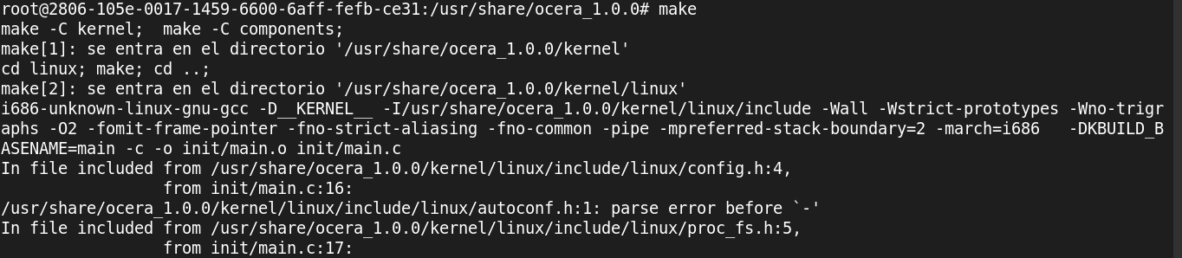
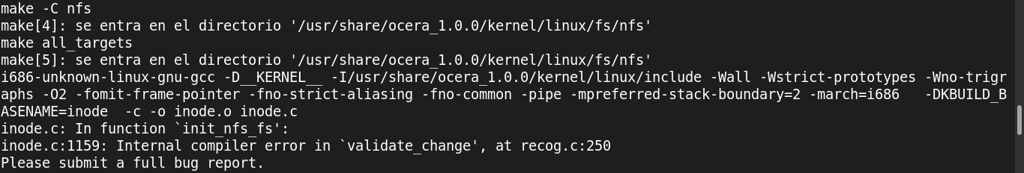
Ejecución del comando make
Error:
Error:
Error:
Error:
Se corrigió quitando los inicios incorrectos que había en las líneas 1 y 2 del archivo /usr/share/ocera_1.0.0/kernel/linux/include/linux/autoconf.h
Error:

Slide 7
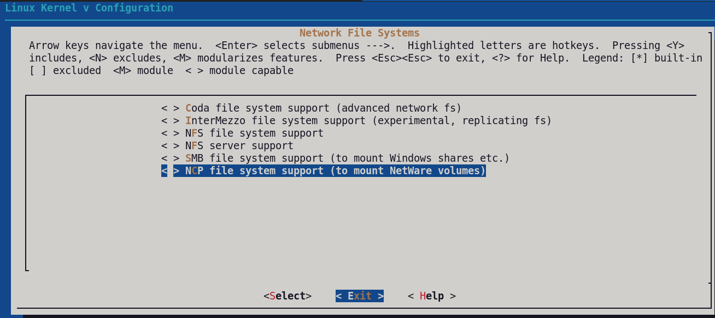
Modificación al configurar con make menuconfig

Slide 8
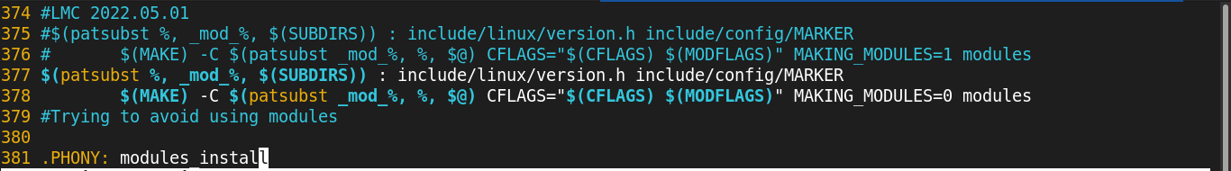
En /usr/share/ocera_1.0.0/kernel/linux/Makefile
En /usr/share/ocera_1.0.0/kernel/linux/.config

Slide 9
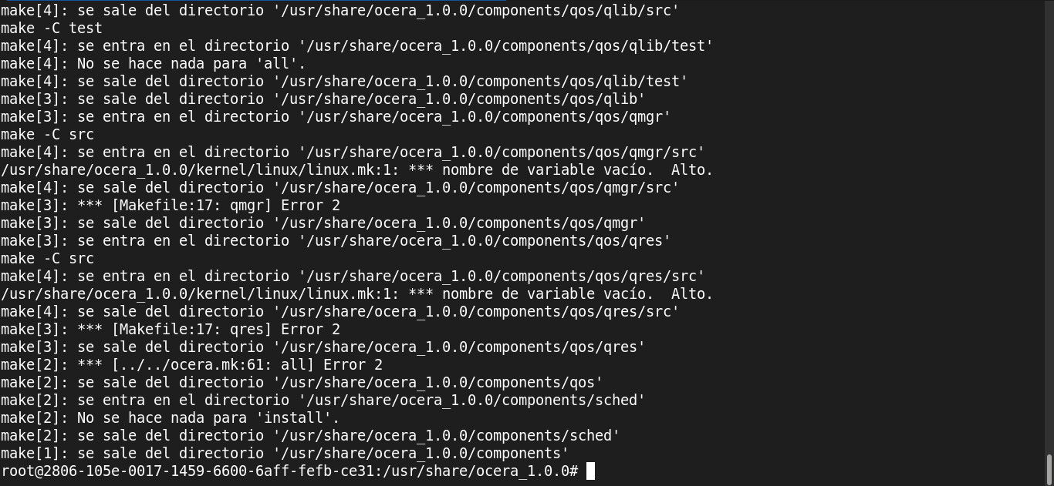
Error

Slide 10
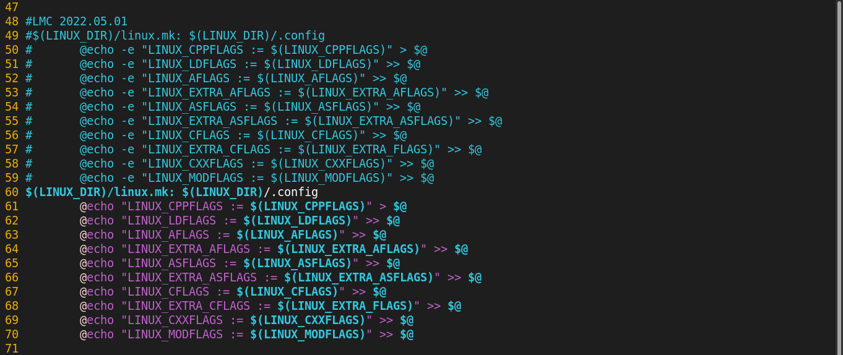
En /usr/share/ocera_1.0.0/kernel/Makefile

Slide 11
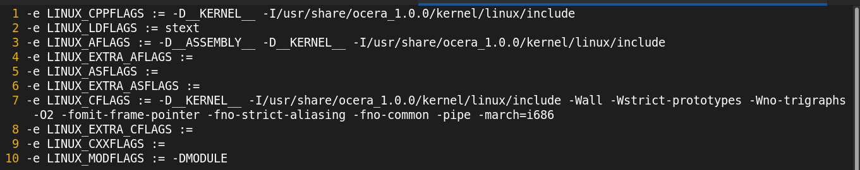
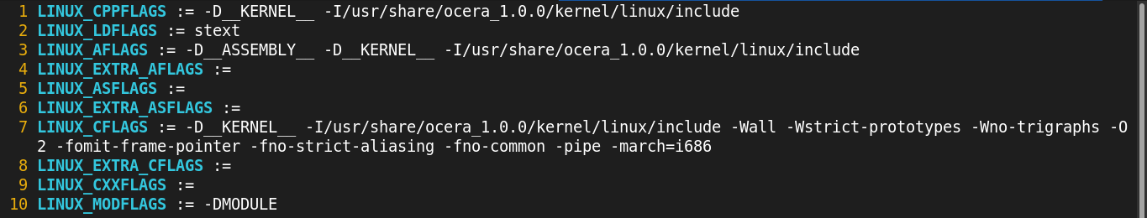
Cambiar /usr/share/ocera_1.0.0/kernel/linux/linux.mk de esto:
a esto:

Slide 12
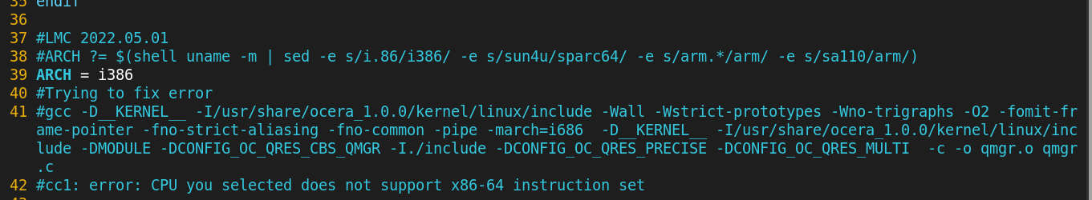
En /usr/share/ocera_1.0.0/components/qos/qmgr/src/Makefile

Slide 13
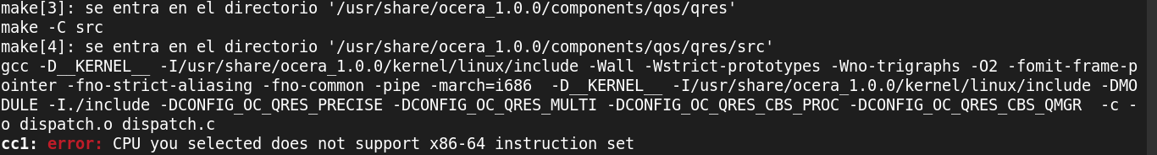
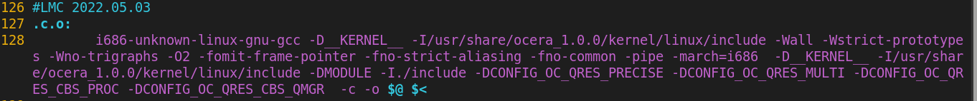

Slide 14
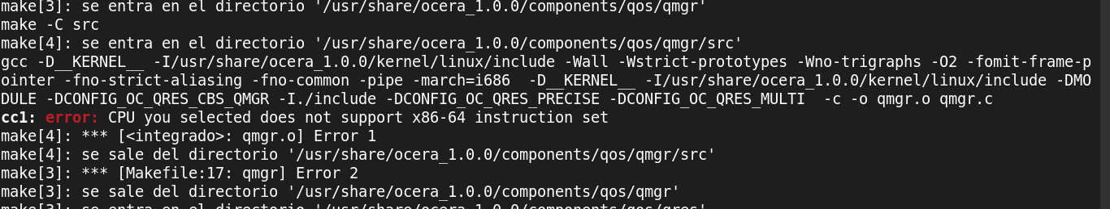
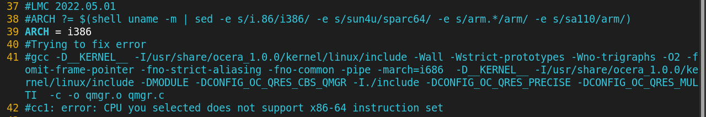
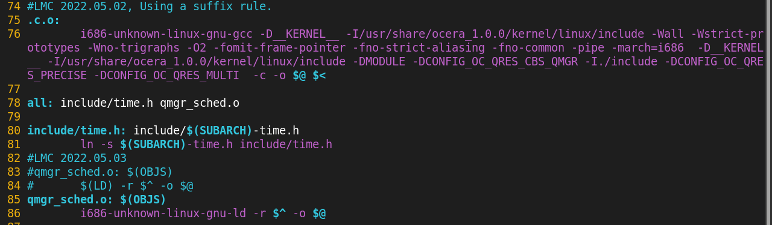

Slide 15
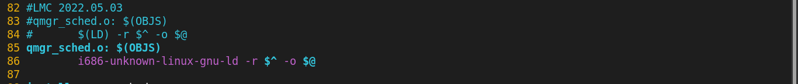
En el archivo /usr/share/ocera_1.0.0/components/qos/qmgr/src/Makefile

Slide 16
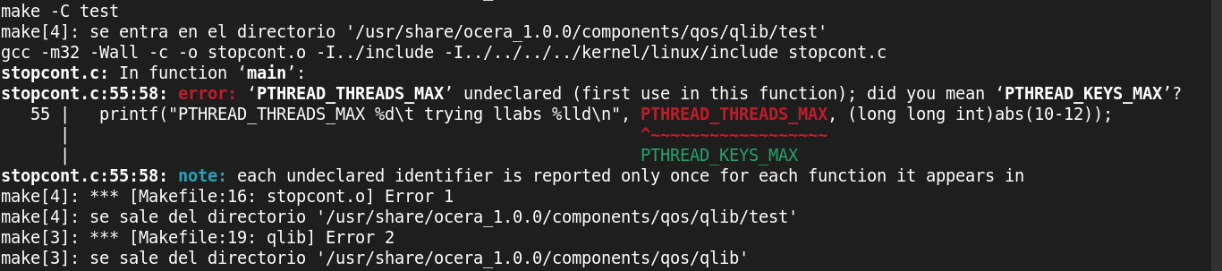
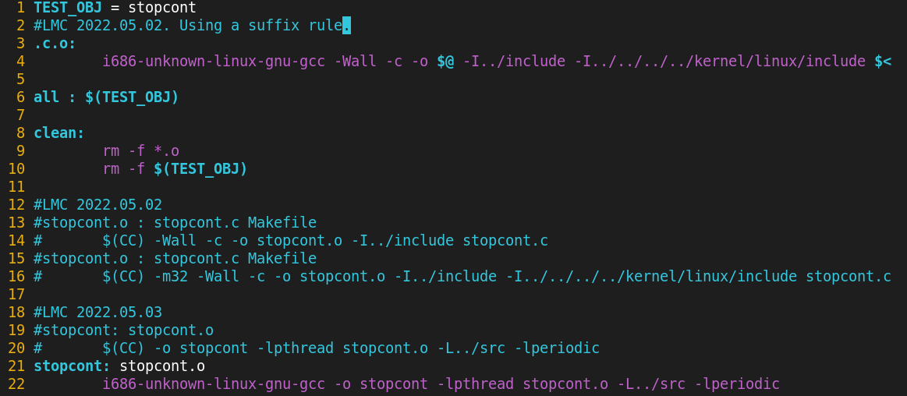
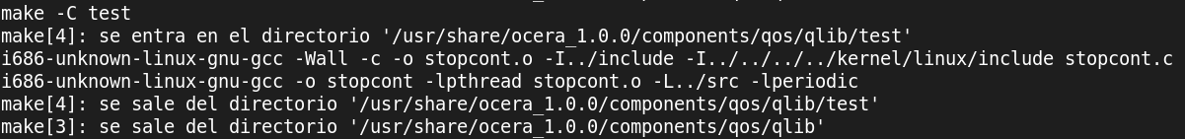

Slide 17
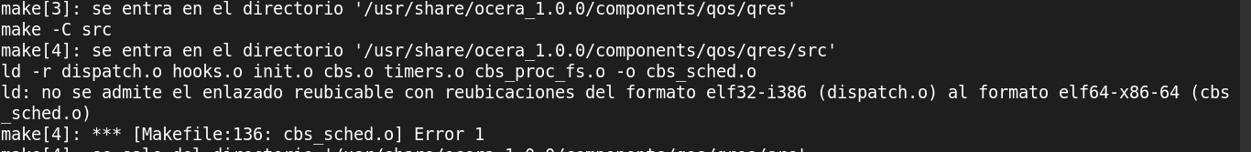
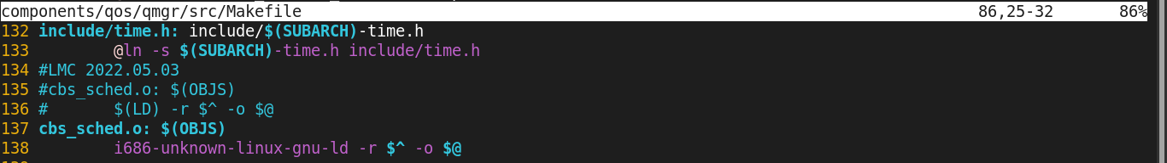

Slide 18
